Slide 1
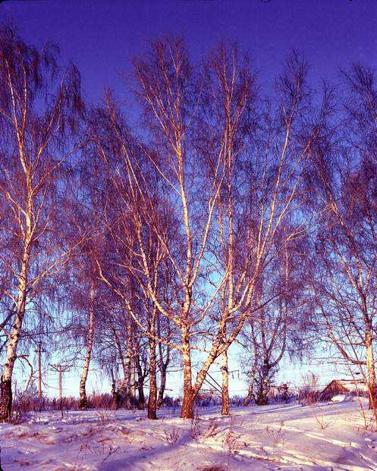
Что такое снег!
Репортаж подготовила
Младший воспитатель
12гр. «Смешарики»
Юнусова Нурания Динаровна

Slide 2
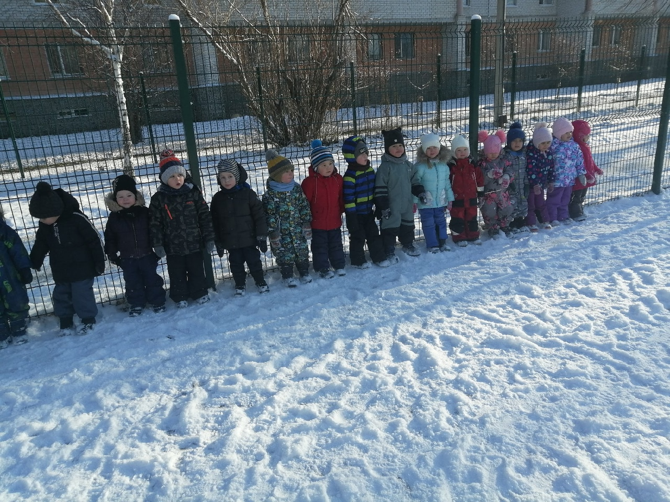

Slide 3
Первый снег
Утром глянул я чуть свет:
Двор по зимнему одет.
Распахнул я настежь двери,
В сад гляжу, глазам не верю.
Эй! Смотрите, чудеса –
Опустились небеса!
Было облако над нами,
Оказалось под ногами!
А.Гунали

Slide 4
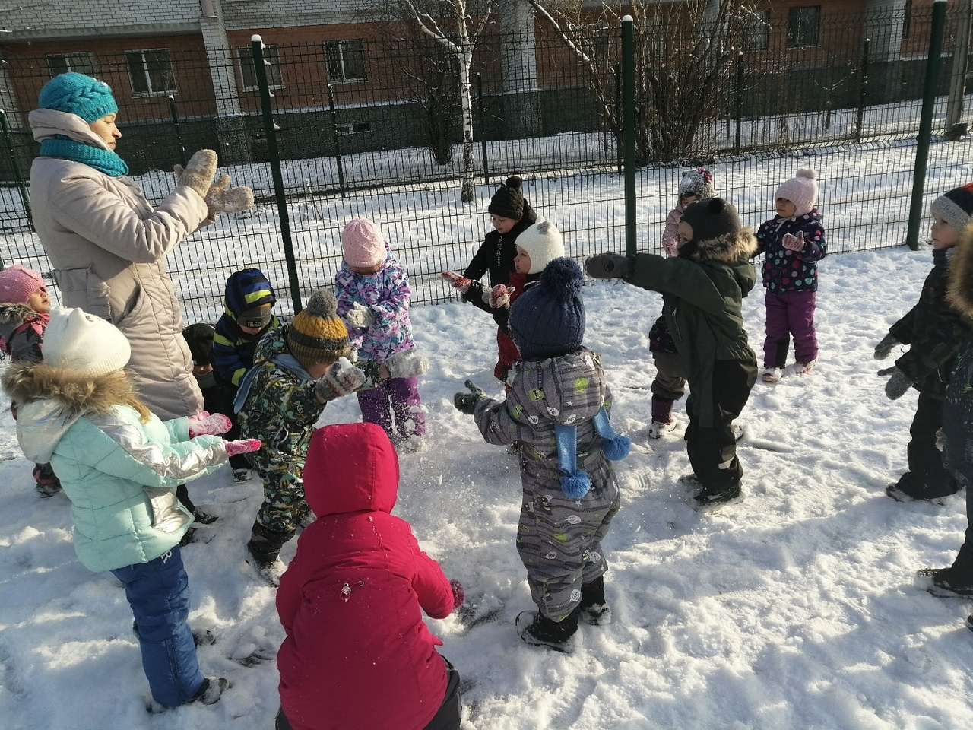
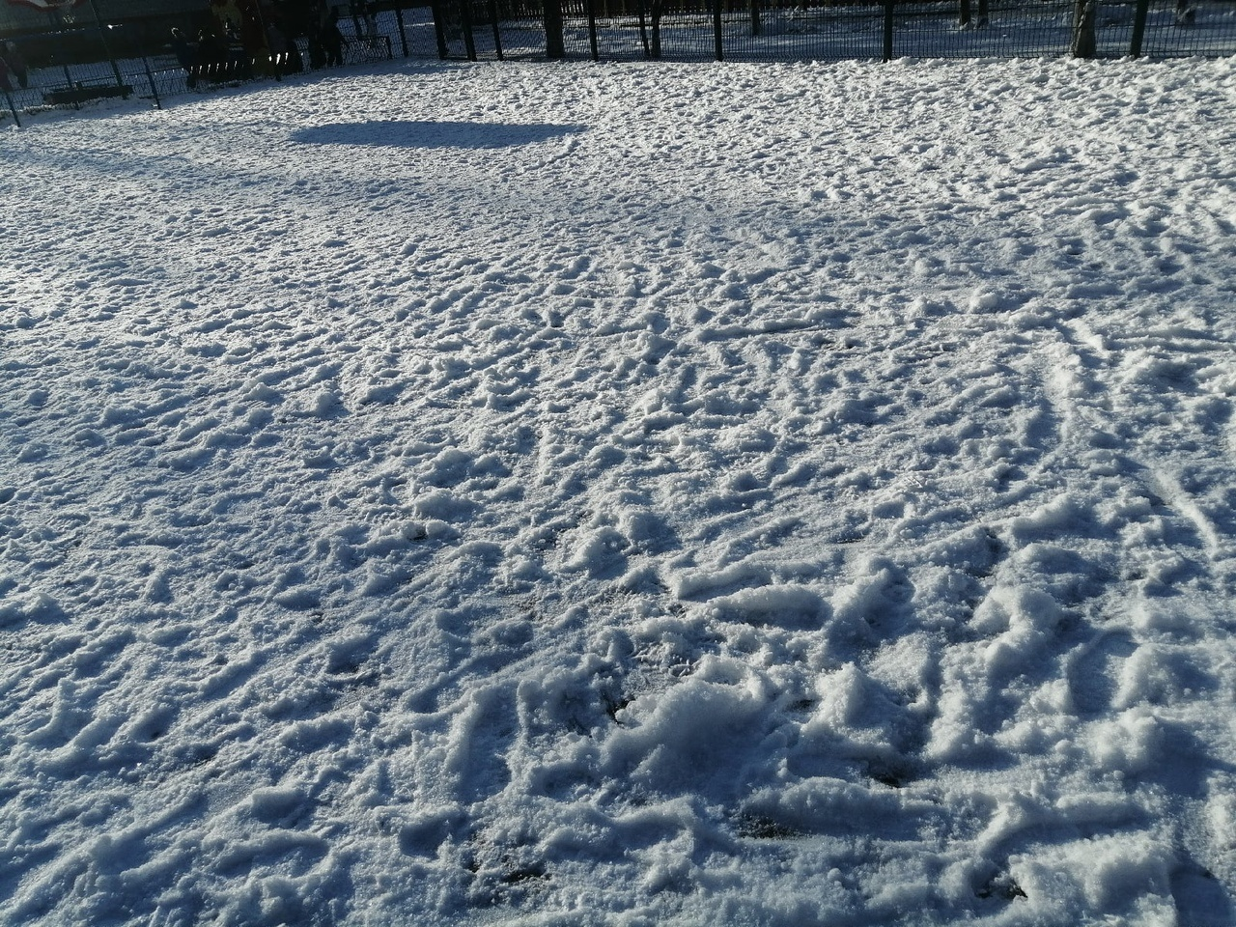

Slide 5
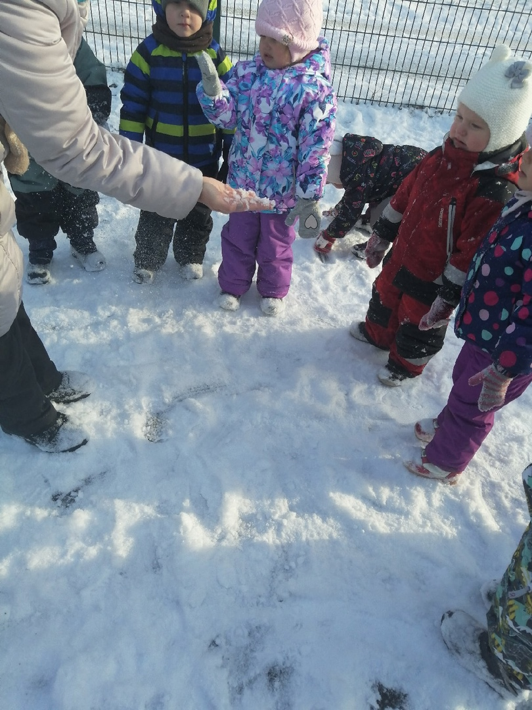
Снег
Он летает белой стайкой
И сверкает на лету.
Он звездой прохладной тает
На ладони и во рту.
Он на солнышке –румяный,
Под луной он-голубой.
Он за ворот и в карманы
Залетает нам с тобой.
Он и белый, и лохматый,
И пушистый , как медведь.
Раскидай его лопатой,назови его, ответь!
Е.Тараховская

Slide 6
Всюду снег.
Всюду снег, в снегу дома-
Привезла его зима.
К нам спешила поскорей,
Привезла нам снегирей.
От зари и до зари
Славят зиму снегири.
Дед Мороз, как маленький,
Пляшет у завалинки.
А я тоже могу
Так плясать на снегу.
А.Бродский

Slide 7
Первый снег
Зимним холодом пахнуло
На поля и на леса.
Ярким пурпуром зажглися
Пред закатом небеса.
Ночью буря бушевала,
А с рассветом на село,
На поля, на сад пустынный
Первым снегом понесло…
И сегодня над широкой
Белой скатертью полей
Мы простились с запоздалой
Вереницею гусей. И.Бунин

Slide 8
Первый снег
Посмотрите-ка, ребята,
Всё вокруг покрыла вата!
А в ответ раздался смех:
- Это выпал первый снег!
Не согласна только Люба:
- Это вовсе не снежок –
Дед Мороз почистил зубы
И рассыпал порошок.
И.Бурсов

Slide 9
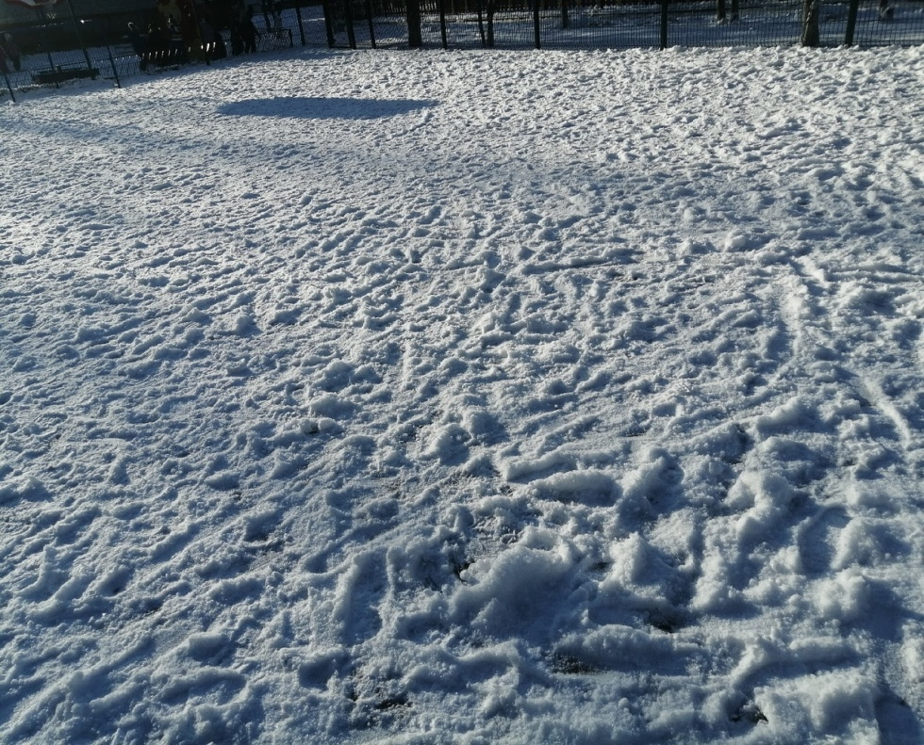
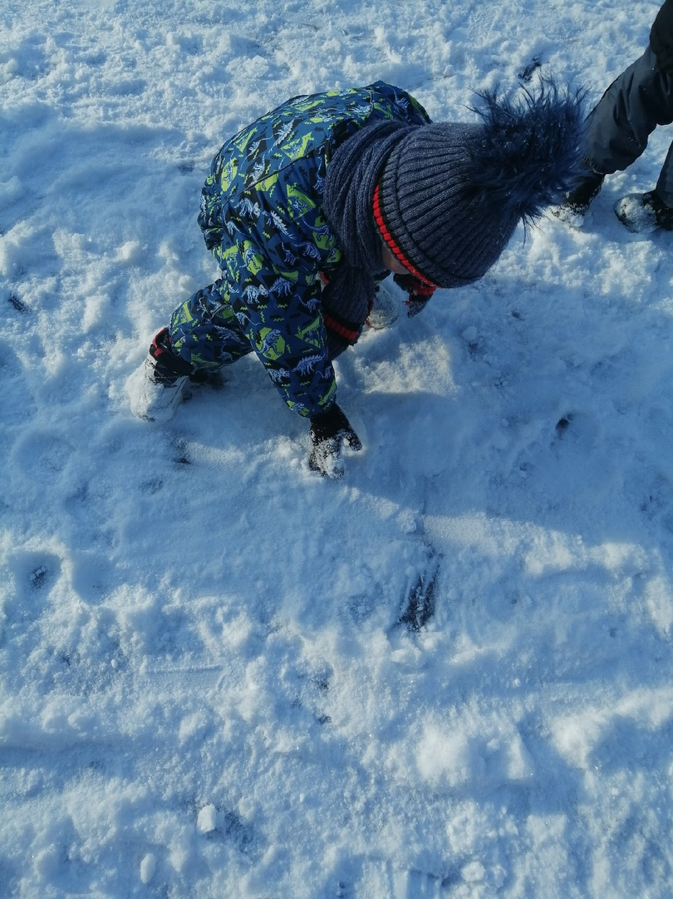
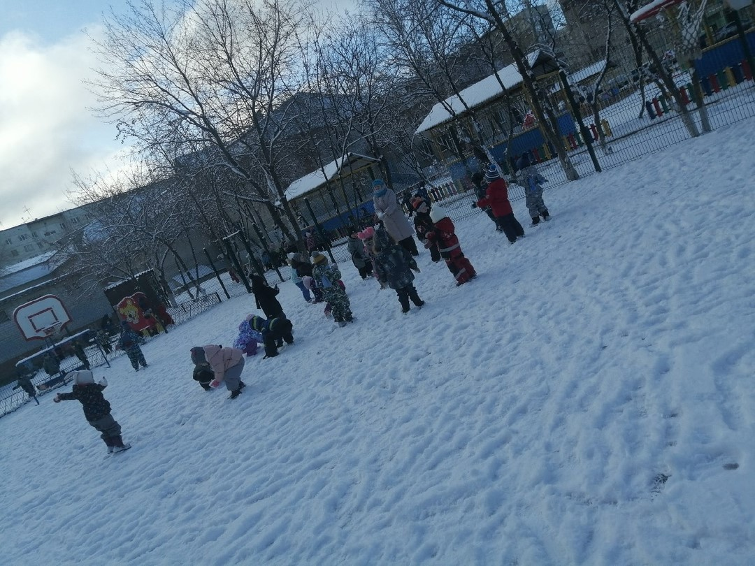
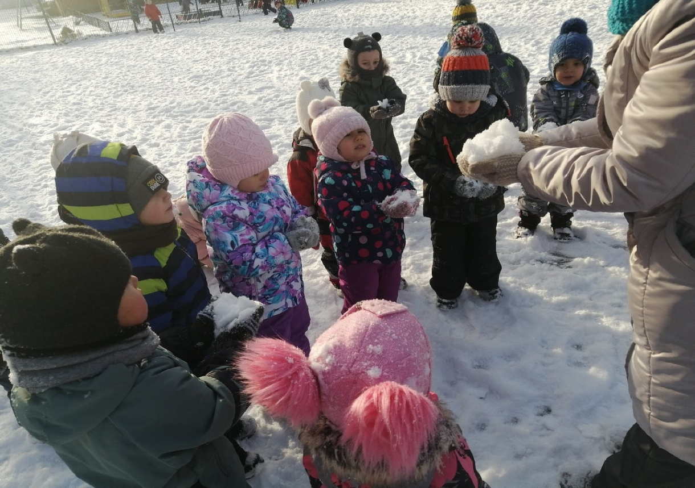

Slide 10
Советы доктора Пилюлькина
Что нельзя делать со снегом?
Есть
Бросать в глаза
На нём нельзя сидеть и лежать

Slide 11
Почему нельзя есть снег?
Снег содержит грязь
В снег льют грязную воду
В снег бросают мусор
На снег оседает пыль

Slide 12
Почему нельзя бросать снег в глаза?
Можно получить раздражение
Можно засорить глаза
Можно ослепнуть

Slide 13
Почему нельзя лежать на снегу?
Можно отморозить руки и ноги
И в итоге очень сильно заболеть

Slide 14
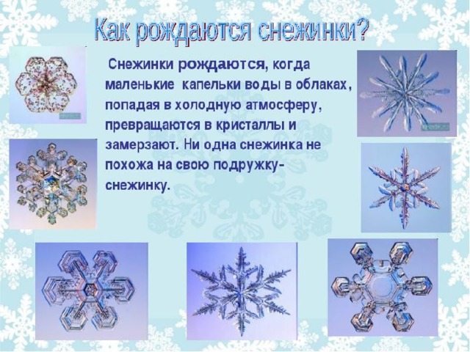

Slide 15
Снег – это здорово!

Slide 16


